Slide 1
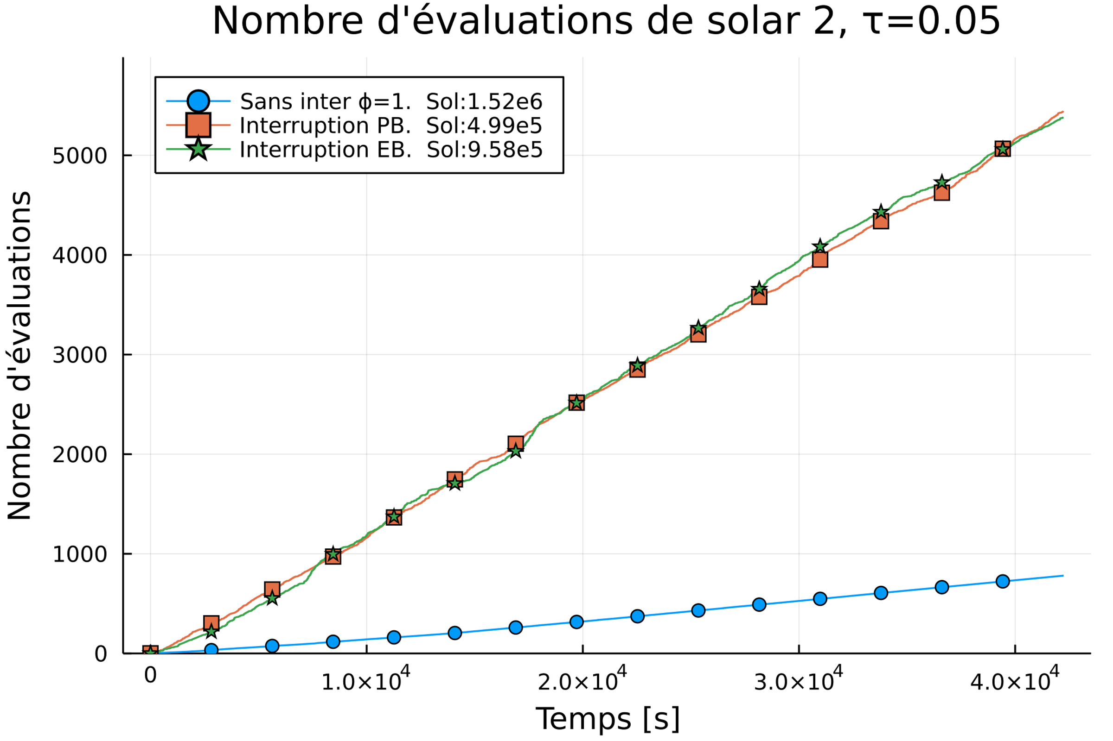
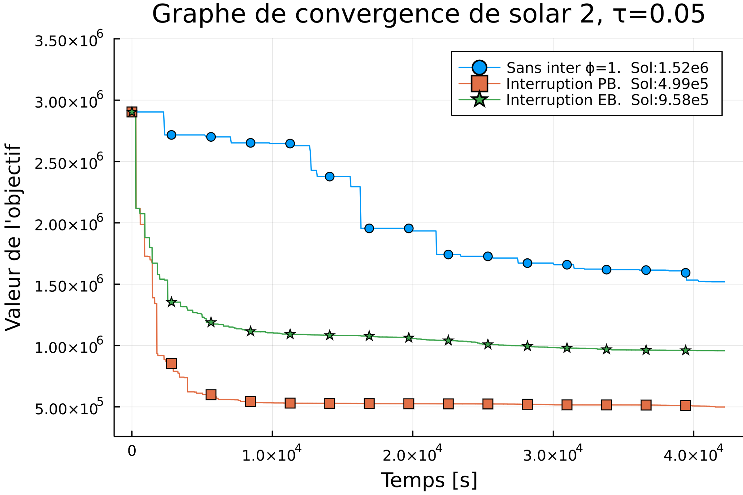
Optimisation de solar 2 à partir d’un point réalisable

Slide 2
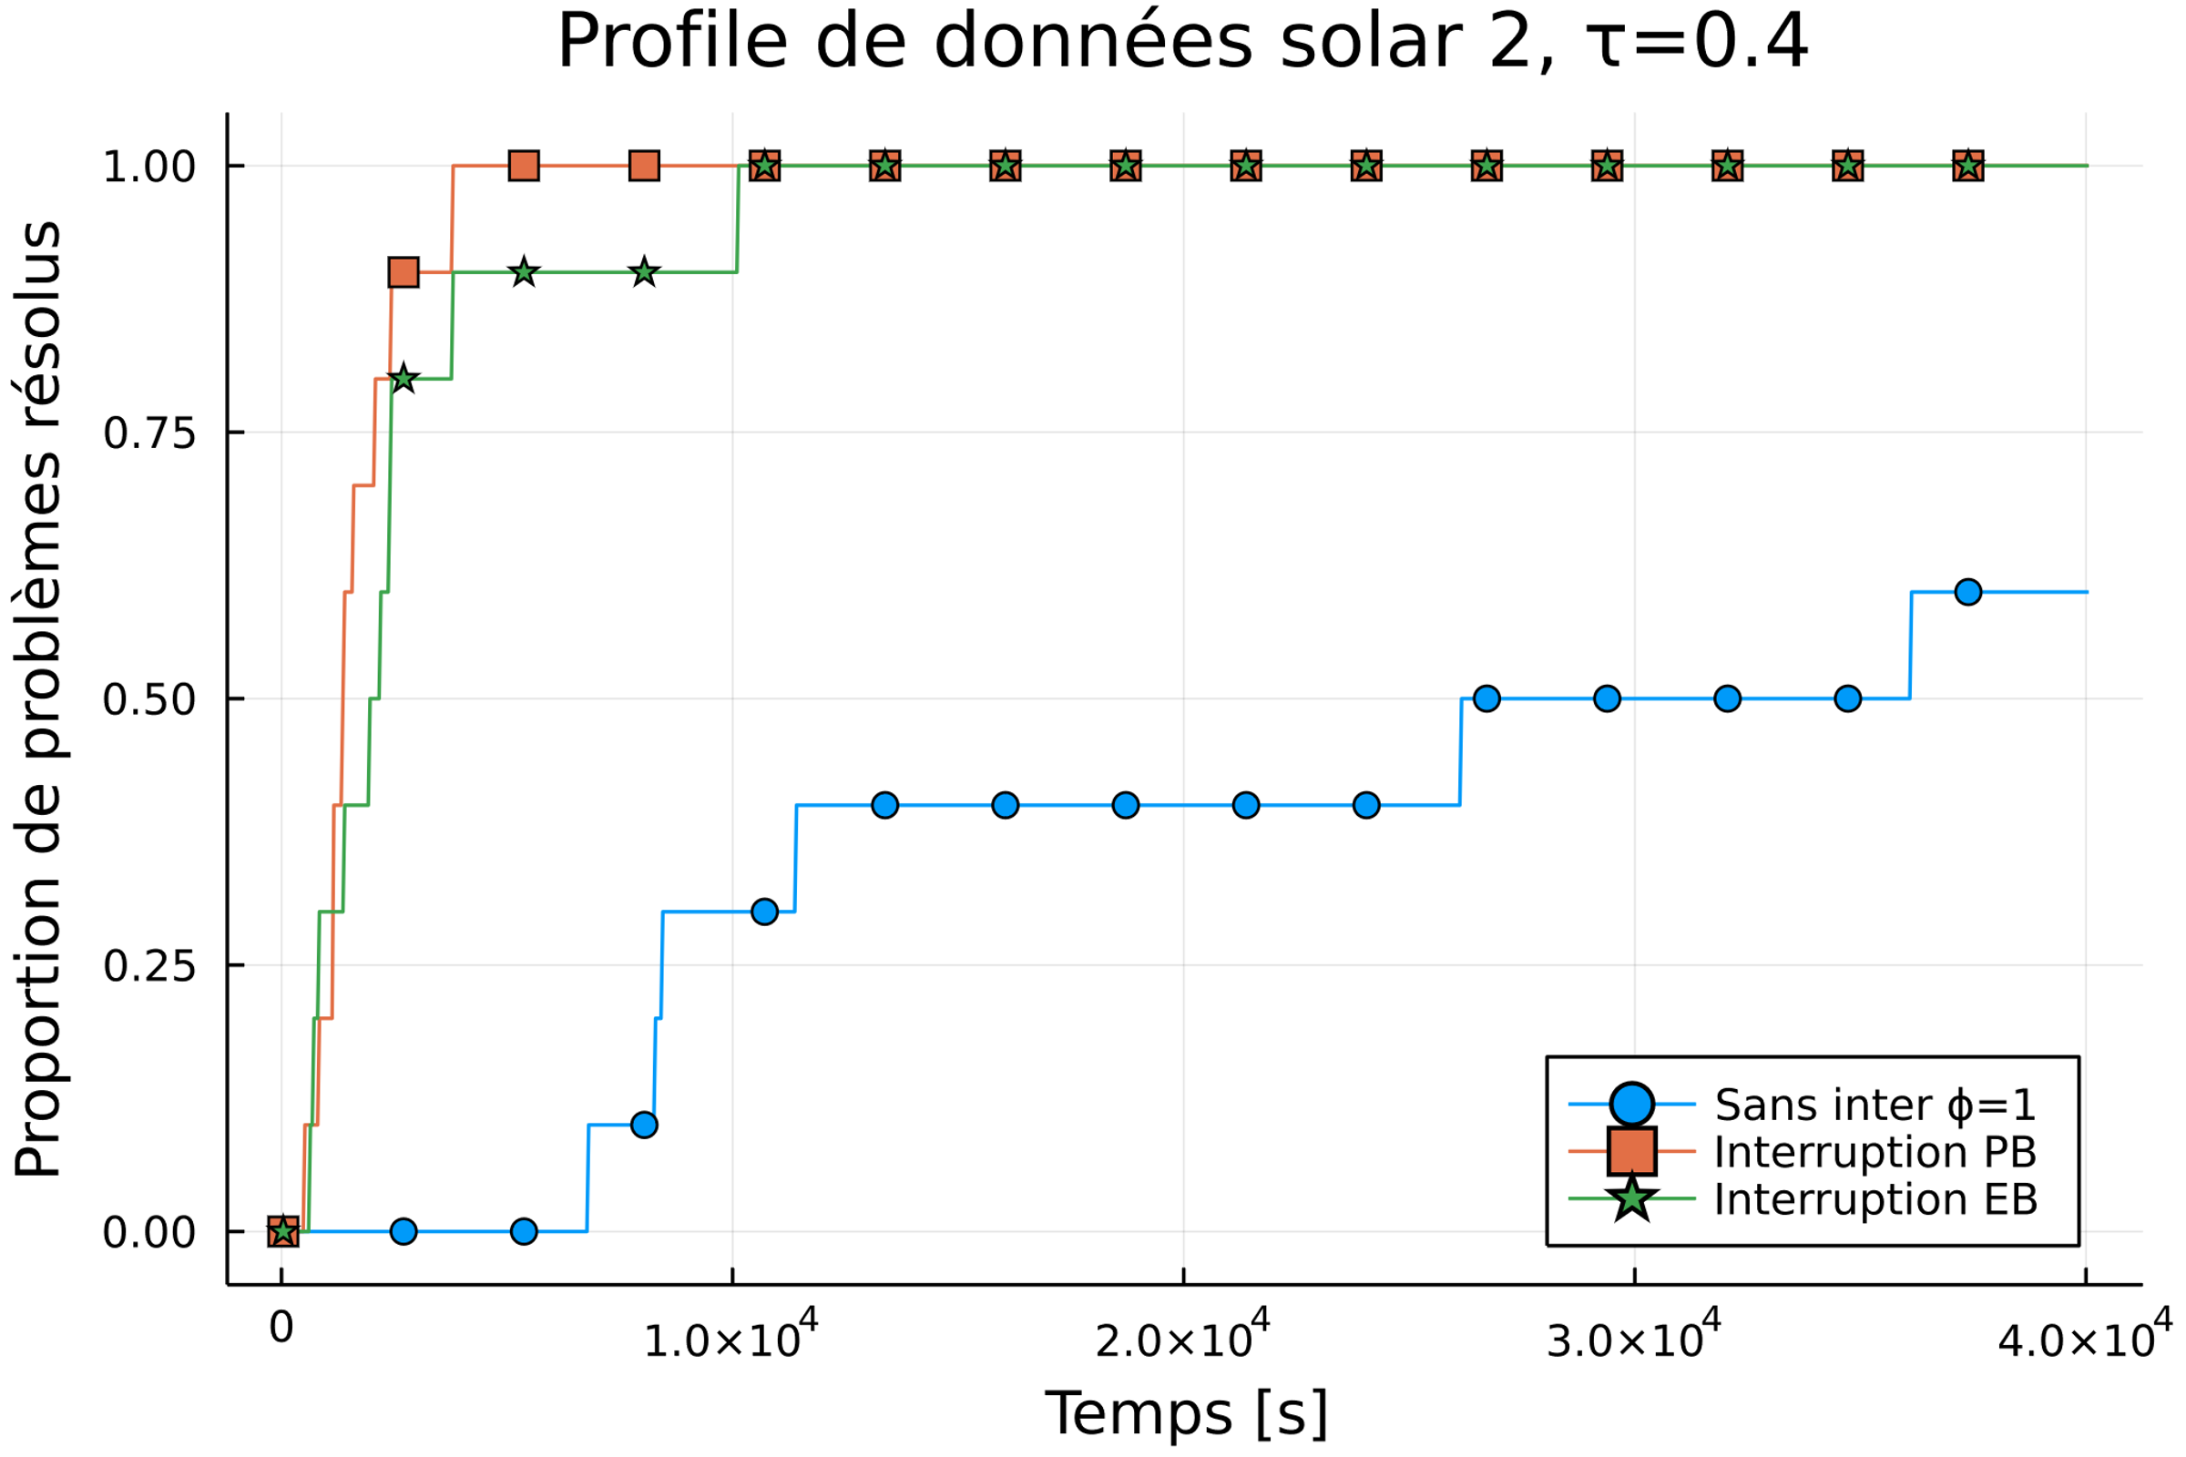
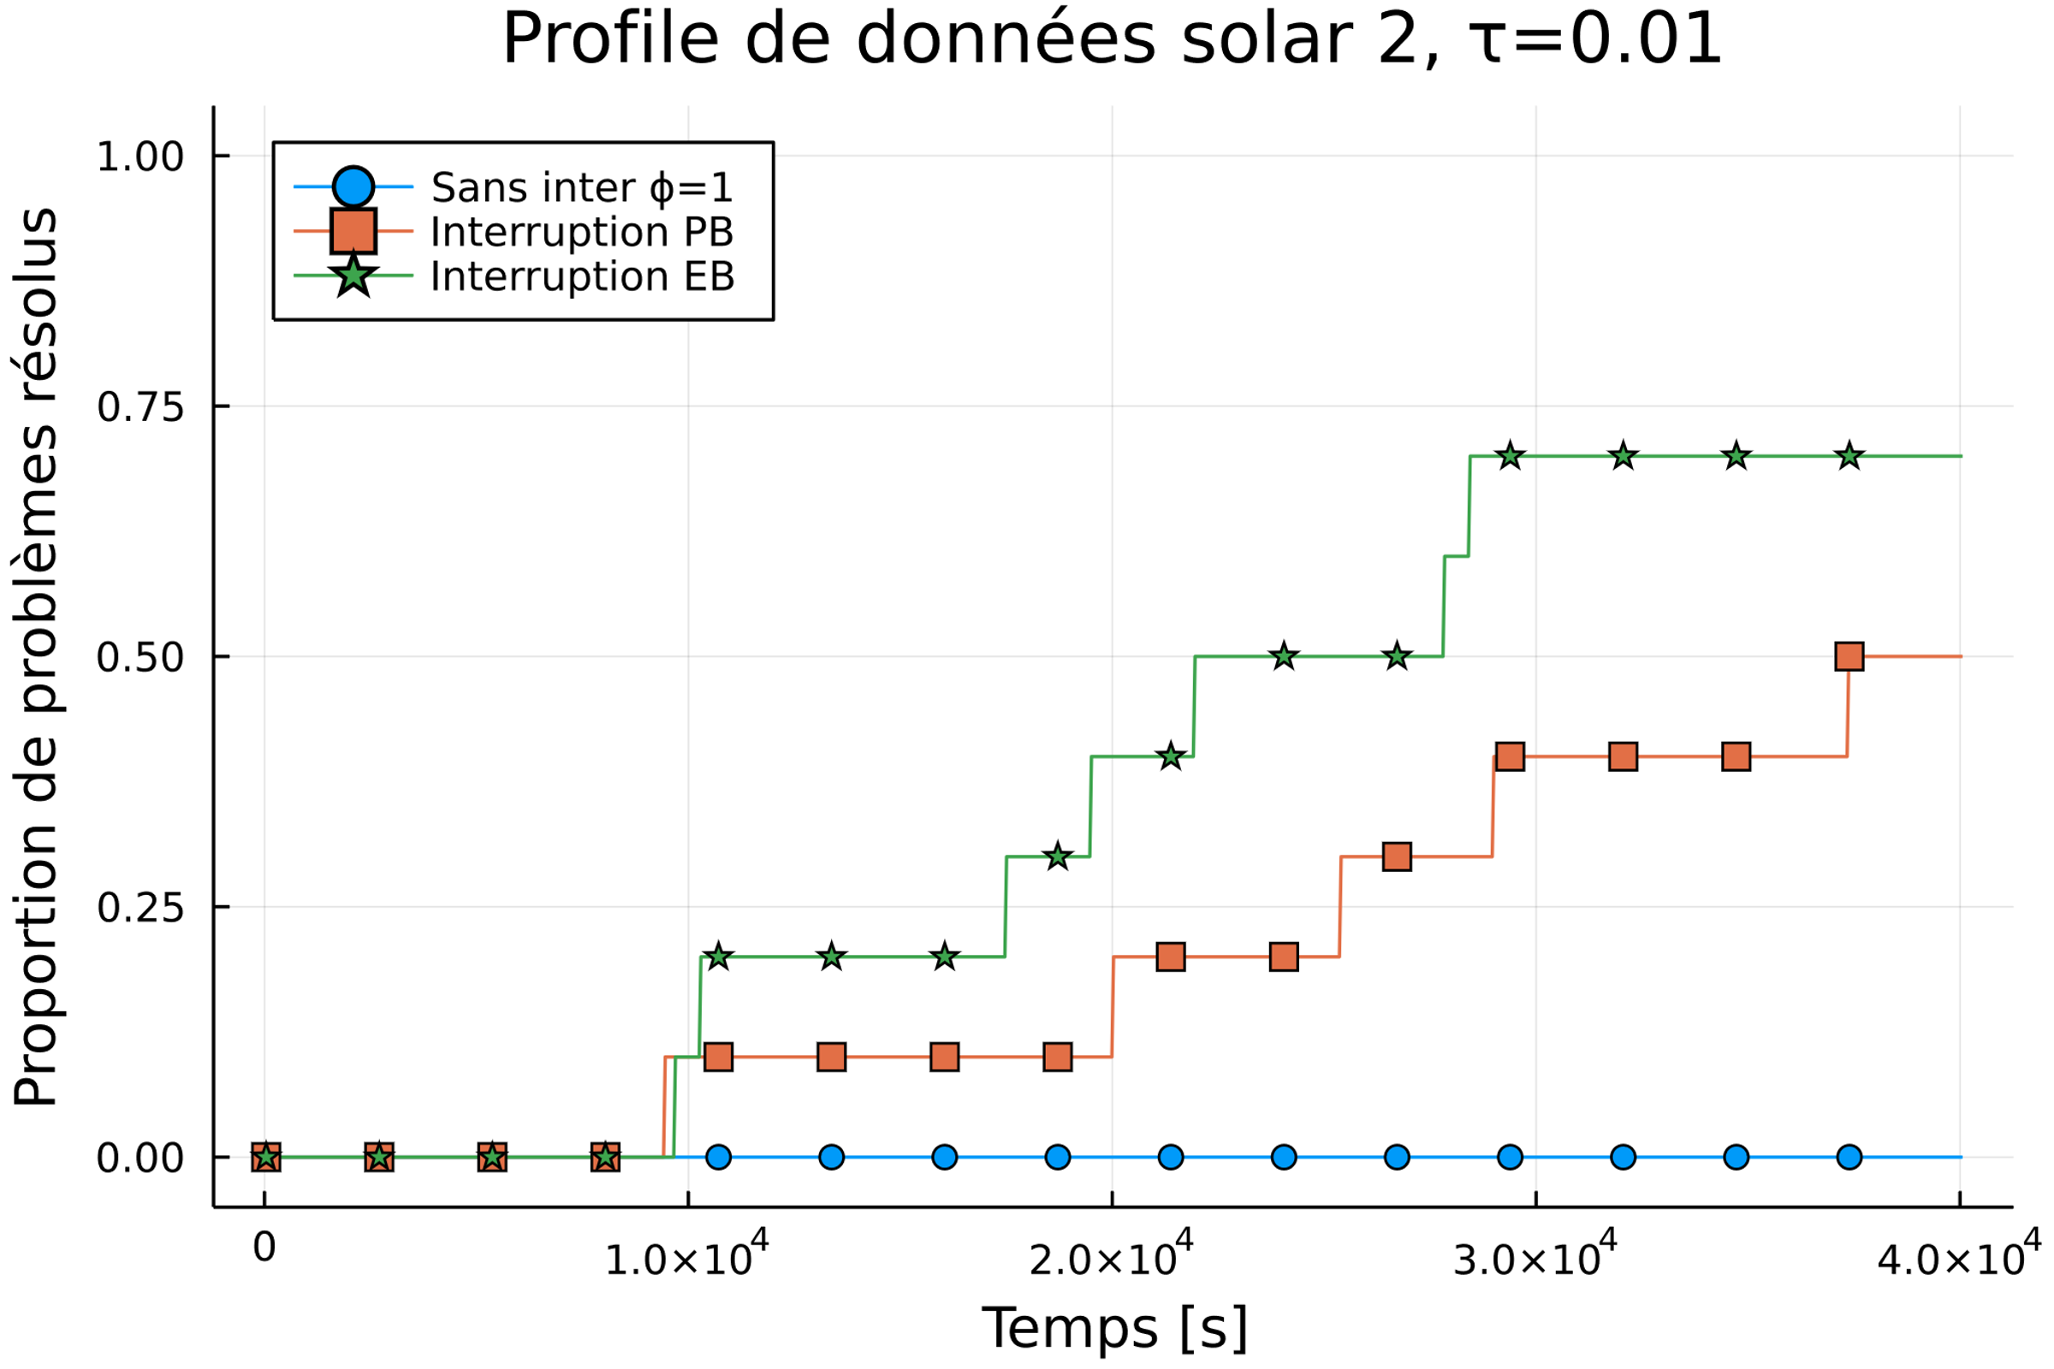
Optimisation de solar 2 à partir de 10 points réalisables

Slide 3
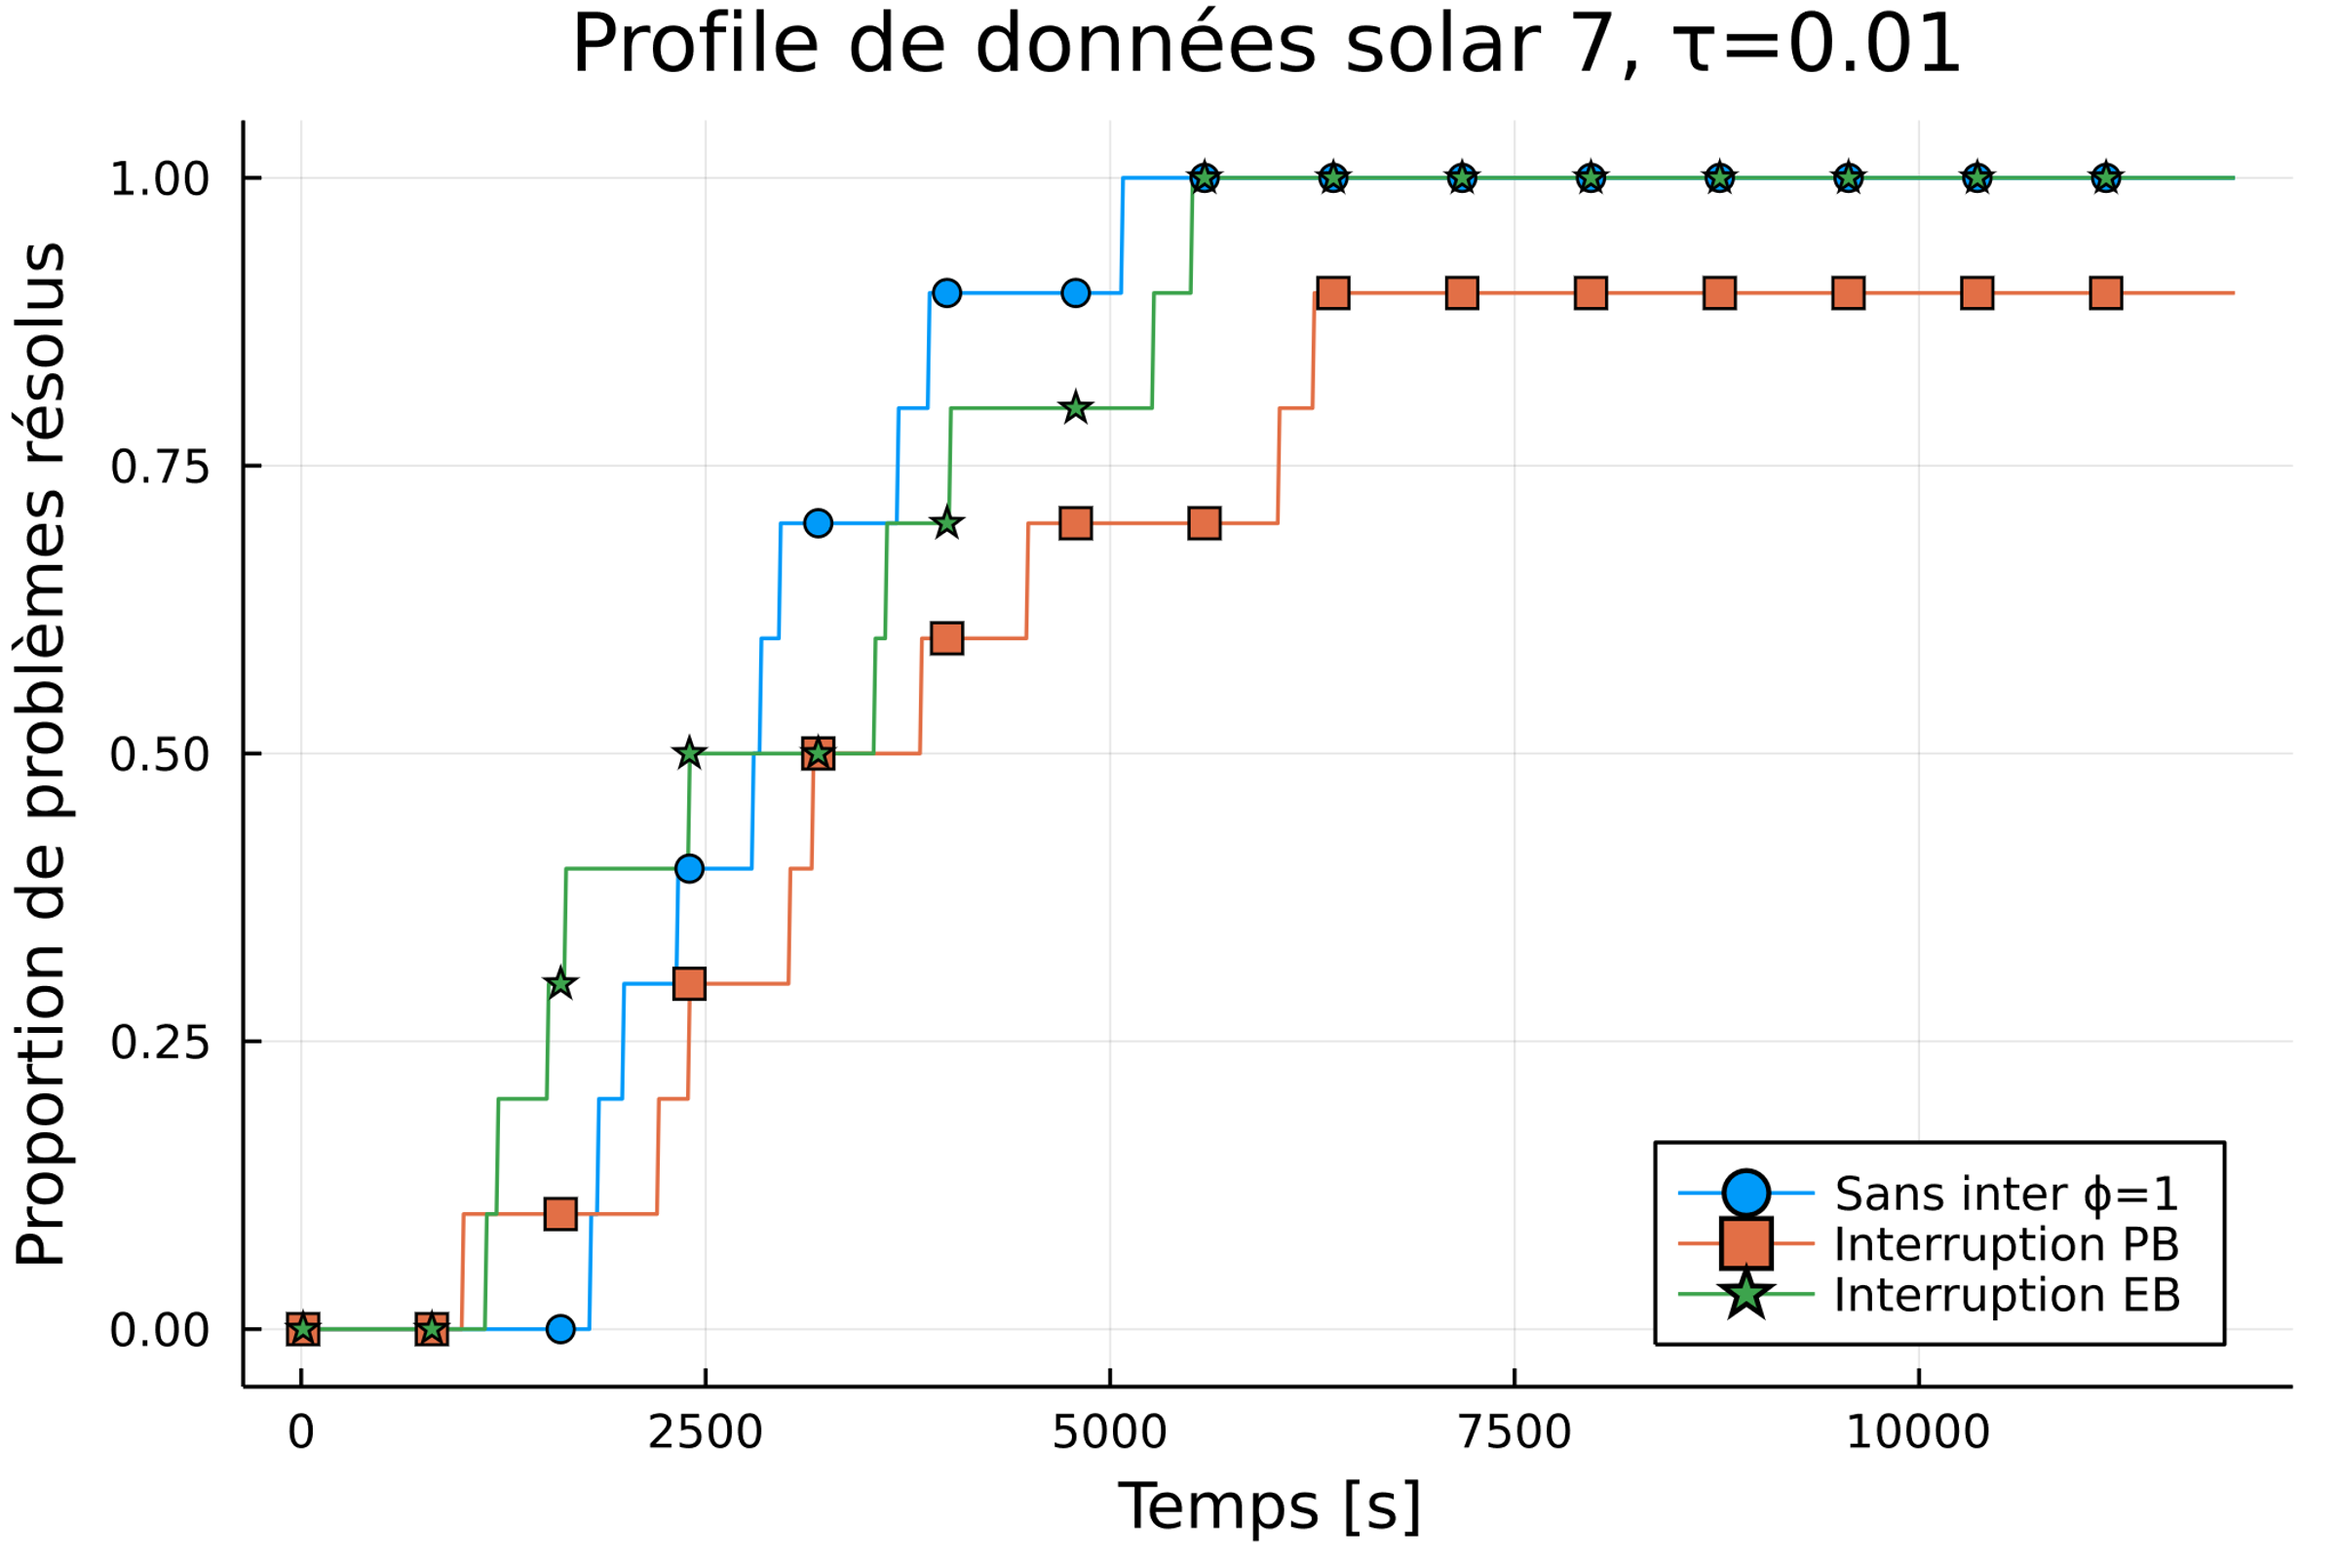
Optimisation de solar 7 à partir de 10 points réalisables

